Slide 1
Erfaringer som semesterkoordinator på 1. semester M.
Jens Christian Jensen

Slide 2
Kontekst.
Jens Christian Jensen
Ansat i ID – sektionen
1. semester Maskin (Produktion) semesterkoordinator 2006 ->
Semestertema: Produktudvikling.

Slide 3
Organisatorisk framework
Strategi
(Hvor vil vi hen)
Struktur
(Organisering og arbejdsfordeling)
Processer
(arbejdsprocesser netværk, teams)
Incitament
(motivation og mening)
Mennesker (kompetencer og erfaring)
The star model
J. R. Galbraith

Slide 4
Organisatorisk framework
Strategi
(Hvor vil vi hen)
Struktur
(Organisering og arbejdsfordeling)
Processer
(arbejdsprocesser netværk, teams)
Incitament
(motivation og mening)
Mennesker (kompetencer og erfaring)
The star model
J. R. Galbraith

Slide 5
Planlægning af strategier
DSMI - aktiverende undervisning og aktiv læring
Viden, Færdigheder og Kompetencer
Evalueringer.
Virksomhedsinvolvering.
Sammenhæng og mening
(vækst og fastholdelse)

Slide 6
Organisatorisk framework
Strategi
(Hvor vil vi hen)
Struktur
(Organisering og arbejdsfordeling)
Processer
(arbejdsprocesser netværk, teams)
Incitament
(motivation og mening)
Mennesker (kompetencer og erfaring)
The star model
J. R. Galbraith

Slide 7
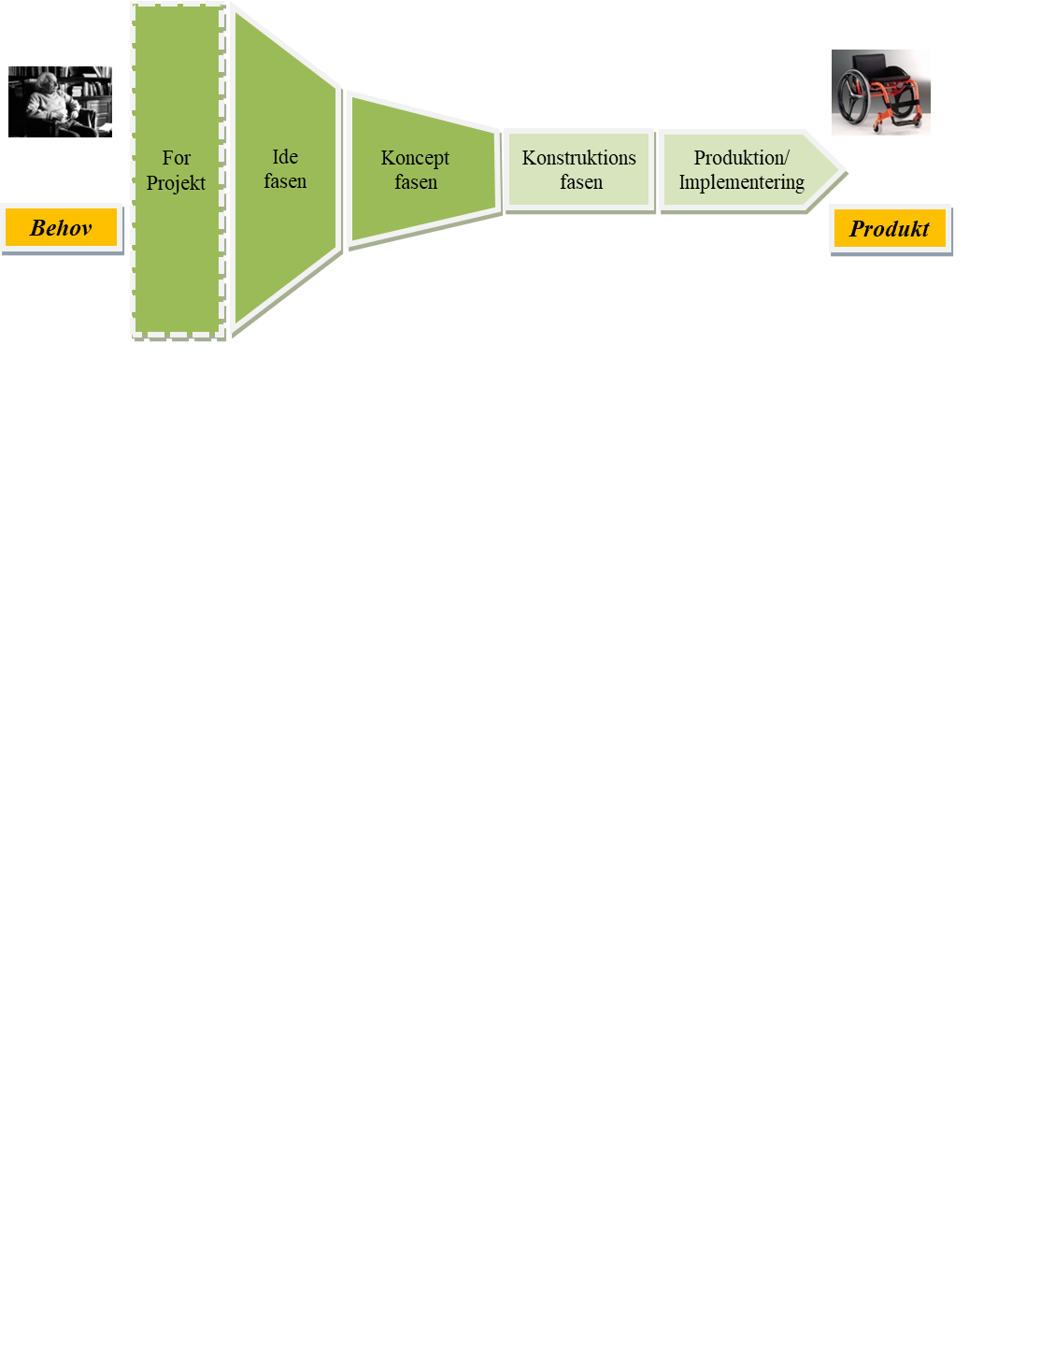
Semesterforløbet
Rammesætning:
Kursusbeskrivelsen
Semesterplan
Tema
Fasecheckliste
Rapportskrivning.
Tema/Problemstilling.
Åbent vs lukket problemstilling
Faglighed vs. Projekt.
Elev vs. Studerende.
Virksomhedsinvolvering
kontekst og mening
Koordinering
Sammenhæng og timing
Fagligheder vs. Projekt.
TA, afleveringer mv.
Vejledning mv.
”Trappemøder”
Introduktion
Forprojekt .
Faseoverdr.
Faseoverdr.
KOMPAN.
KOMPAN.
KOMPAN.
Vejledning
Fagligheder
Koordinering/”trappemøder”

Slide 8
Planen

Slide 9
Studie sekretærer
Skema
planlægger
Uddannelses administratorer
Uddannelse koordinator
Andre semester koordinering horisontalt/ vertikalt
Virksomheder
Eksterne kontakter
Semester
koordinator
SIF/Rustur
PP, holdet time mv.
Studerende
Forløb, TA mv.
Biblioteket.
Semester team
Fagligheder og vejledning

Slide 10
Spørgsmål der melder sig til den måde vi organiserer på:
Et semesterforløb er ret kompleks – hvordan undgår man at rammesætningen ikke bliver en ”klods om benet”?.
Hvilken indflydelse har semesterkoordinatoren reelt set ift. semesterets planlægning?
(DSMI, pædagogiske tanke, timing mv. når man eksempelvis tager lokaleplanlægningen i betragtning)
Hvilke muligheder har man som semesterkoordinator for at imødegå at det bliver ”Business as Usual”?
Hvad er semesterkoordinatorens rolle set i det organisatorisk perspektiv ?.

Slide 11
Organisatorisk framework
Strategi
(Hvor vil vi hen)
Struktur
(Organisering og arbejdsfordeling)
Processer
(arbejdsprocesser netværk, teams)
Incitament
(motivation og mening)
Mennesker (kompetencer og erfaring)
The star model
J. R. Galbraith

Slide 12
Spørgsmål der melder sig:
Hvilke incitamenter er der?
Personlige/faglige tilfredsstilles og udvikling.
Mulighed for at påvirke udviklingen af uddannelsen.
Evalueringer fra de studerende.
Arbejdet bærer lønnen i sig selv☺
Men hvilke andre incitamenter burde der være?

Slide 13
Organisatorisk framework
Strategi
(Hvor vil vi hen)
Struktur
(Organisering og arbejdsfordeling)
Processer
(arbejdsprocesser netværk, teams)
Incitament
(motivation og mening)
Mennesker (kompetencer og erfaring)
The star model
J. R. Galbraith

Slide 14
Semesterteam’et.
Forholdsvis lille udskiftning i semesterteam’et.
Fagligt
Vejledning
Stor fordel ift. at skabe sammenhæng og kontinuitet.
Er der nogle gode argumenter for at ændre den praksis?

Slide 15
Tak for jeres tid

